Slide 1
Пам'ятка та пам'ятник як джерело історичної інформації
Автор: вчитель історії
Комарівської ЗОШ
І-ІІ ступенів
Казмірук М.А.
Історичні пам’ятки с. Комарівка і його околиць

Slide 2
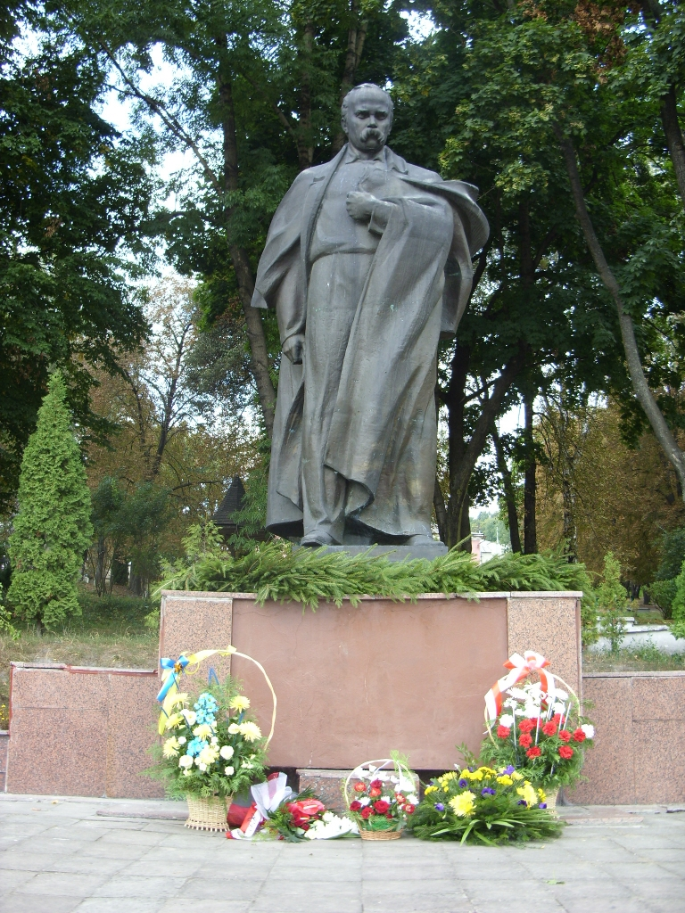
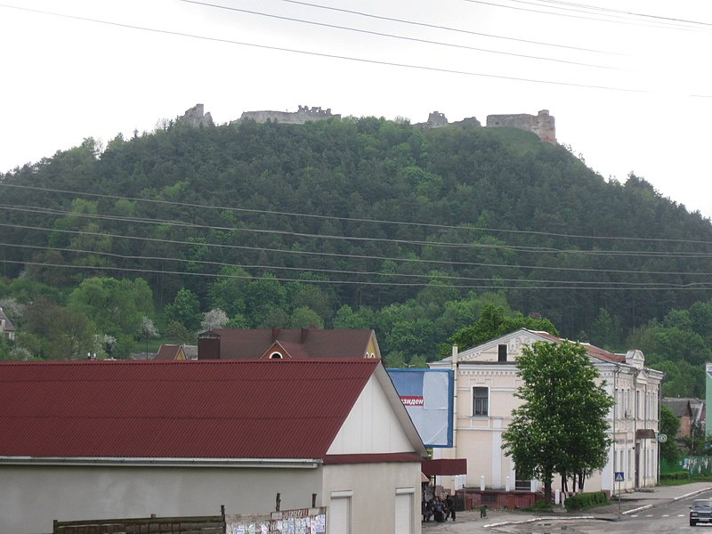
Пам'ятник
Пам'ятка історії

Slide 3
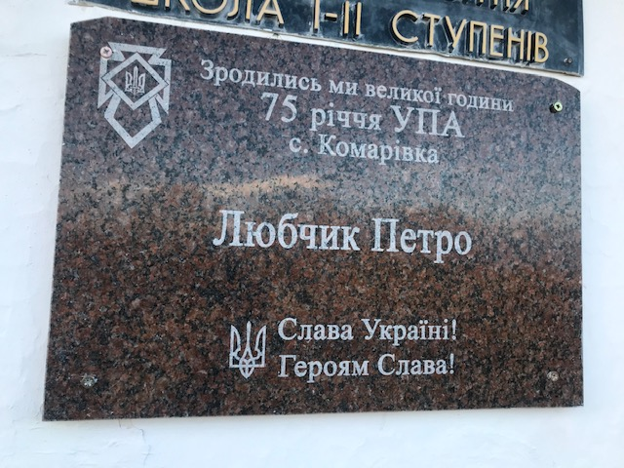
Зупинка 1
Меморіальна дошка

Slide 4
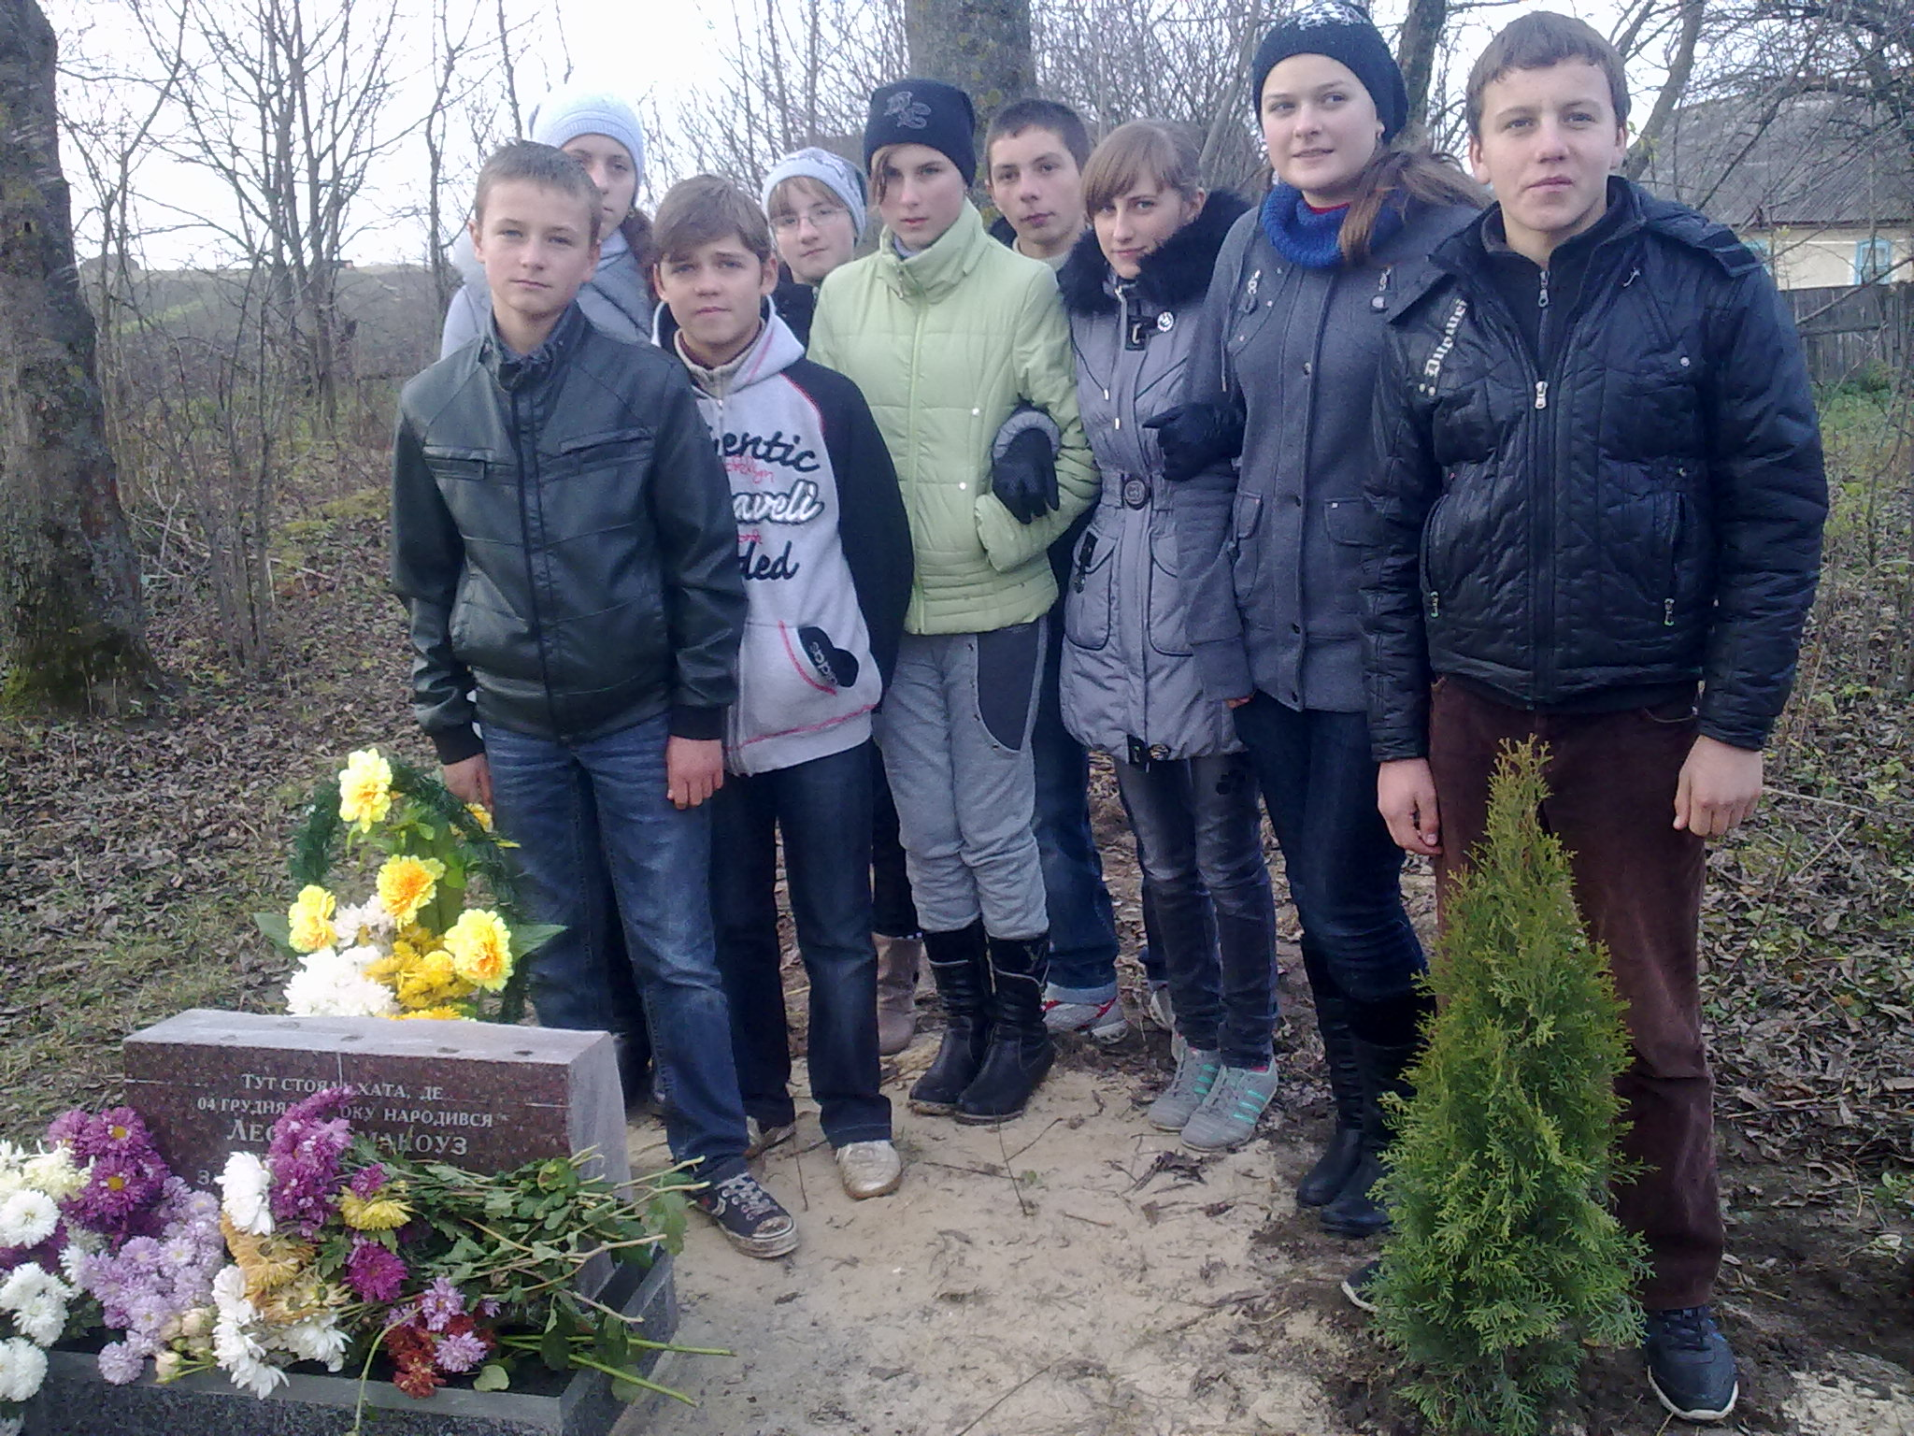
Зупинка 2
Пам'ятний знак встановлений на місці, де стояла хата Л. Смакоуза

Slide 5
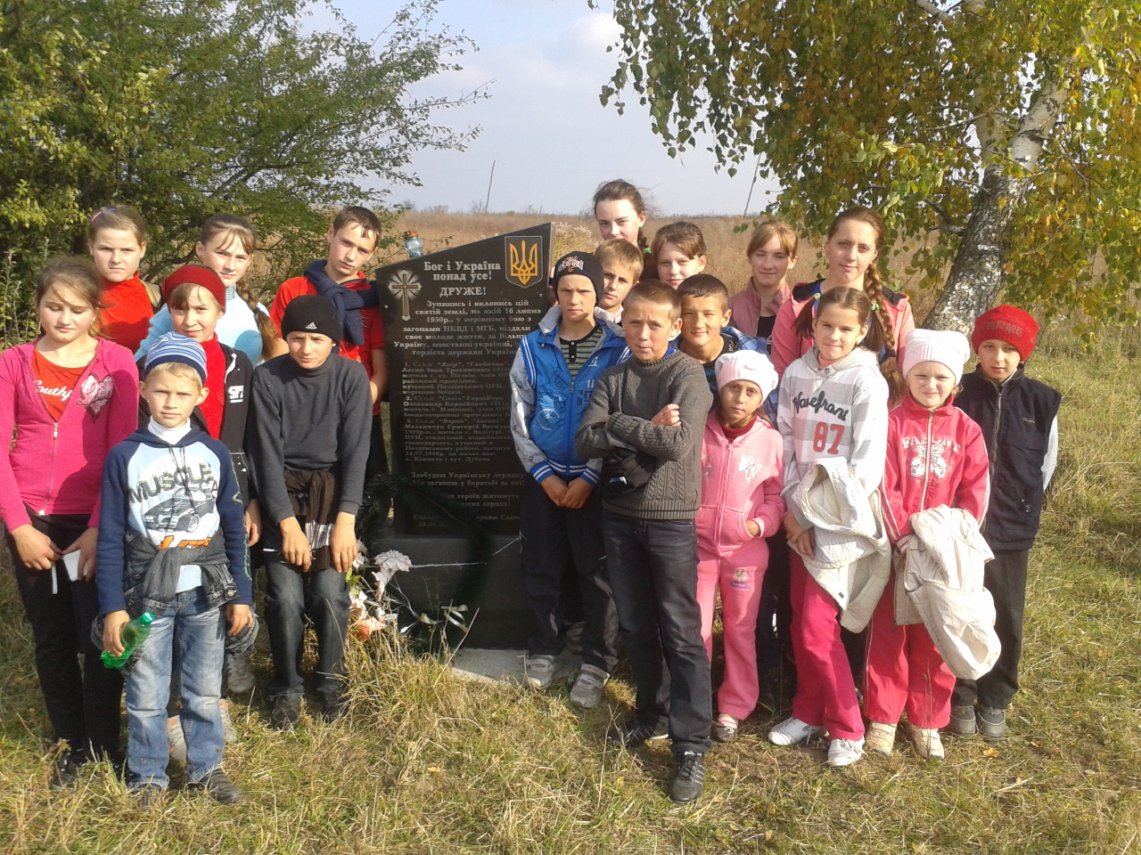
Зупинка 3
Пам'ятник, встановлений загиблим воїнам УПА на хуторі Дубова

Slide 6
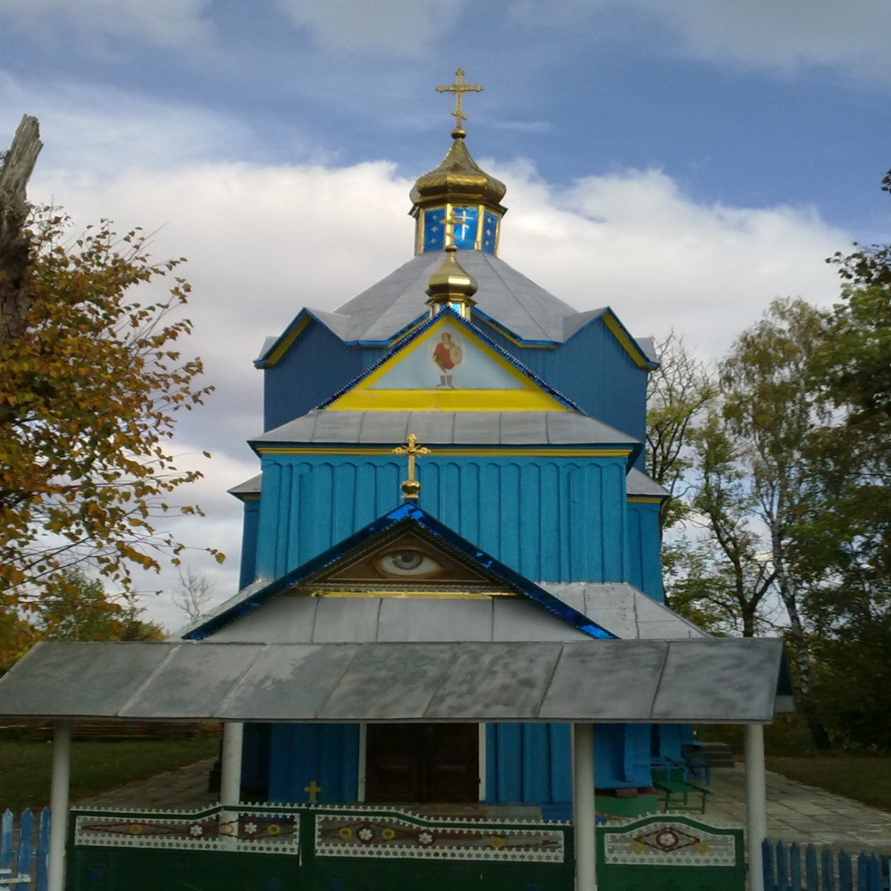
Зупинка 4
Вознесенський храм села Комарівка

Slide 7
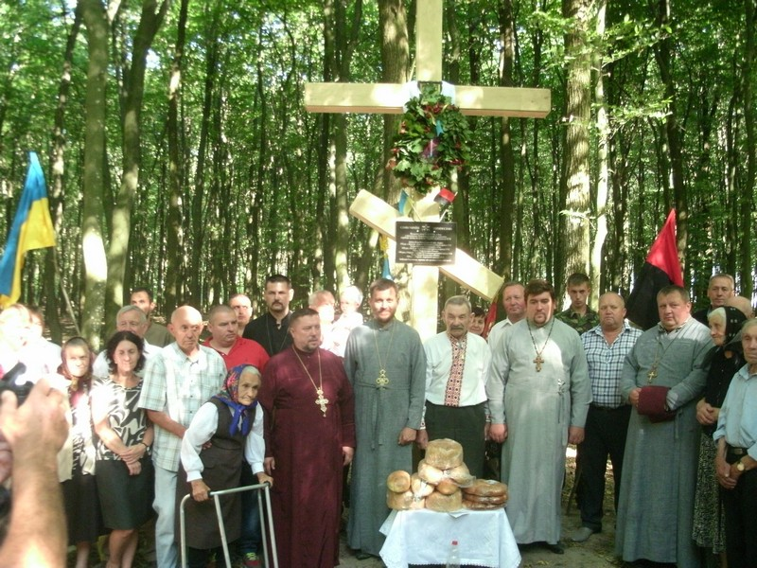
Зупинка 5
Дубовий хрест, встановлений загиблим воїнам УПА між селами Старий Почаїв, Комарівка, Будки.

